Slide 1
সবাইকে শুভেচ্ছা

Slide 2
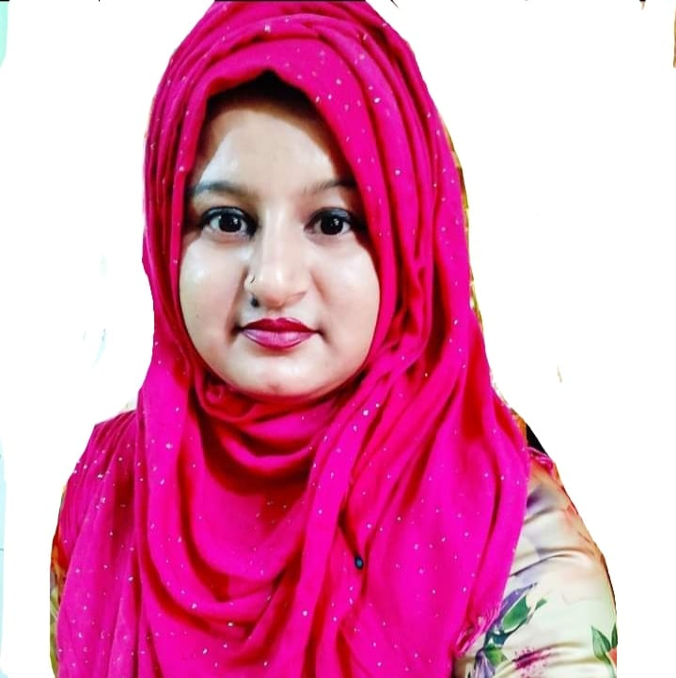
সাবিনা আক্তার কলি
সহকারি শিক্ষক
সুতি মডেল সরকারি প্রাথমিক বিদ্যালয়
টাঙ্গাইল ।

Slide 3
শ্রেণি: ৫ম
বিষয়: বাংলাদেশ ও বিশ্বপরিচয়
পাঠের শিরোনামঃ বাংলাদেশের ক্ষুদ্র নৃ-গোষ্ঠী
পাঠ্যাংশঃ ম্রো
সময়: ৪0 মিনিট

Slide 4
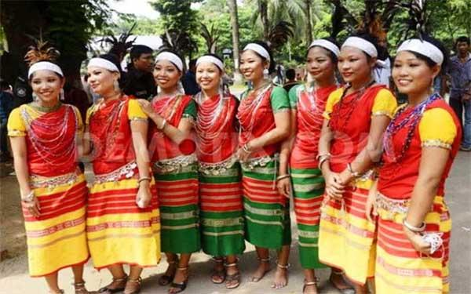
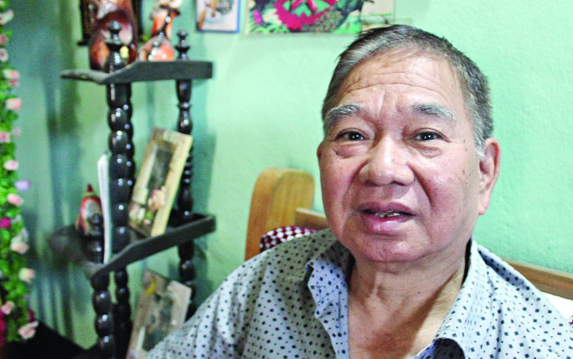
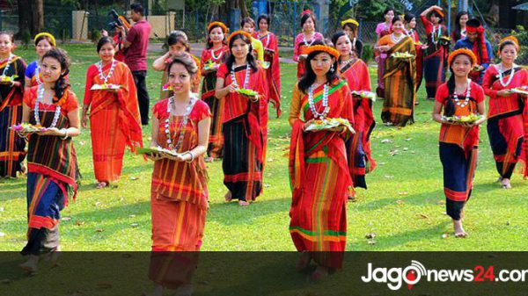
নিচের ছবিগুলো দেখ ও চিন্তা করে বল।

Slide 5
আজকের পাঠ
ম্রো

Slide 6
শিখনফল
২ .১.৮ ম্রো সংস্কৃতি বণর্না করতে পারবে ।

Slide 7
নিচের ছবিতে তোমরা কী দেখতে পারছ ?
বান্দরবন জেলার মানচিত্র
বান্দরবন
ম্রো জনগোষ্ঠী বান্দরবন জেলার বিভিন্ন উপজেলায় বাস করে ।

Slide 8
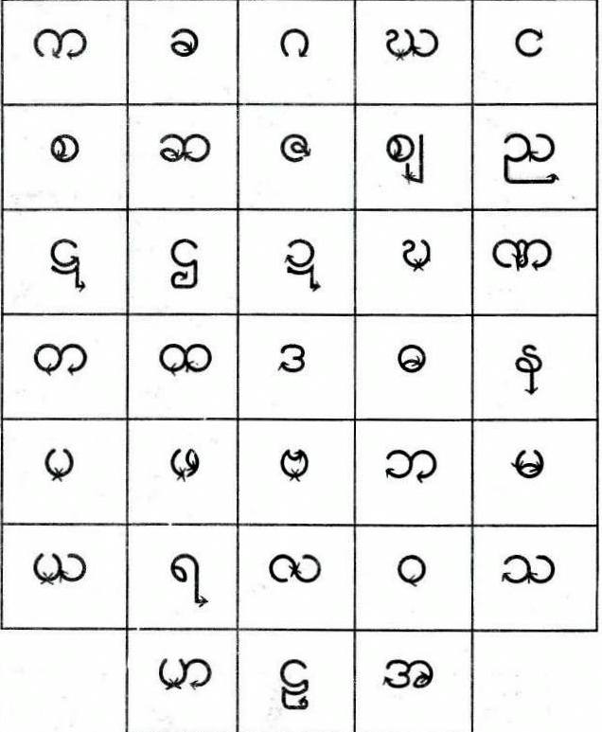
নিচের ছবিটি দেখ ও চিন্তা করে বল।
ম্রোদের নিজস্ব ভাষা আছে এবং ভাষার লিখিত রুপও আছে। ইউনেস্কো ম্রো ভাষাকে ঝুঁকিপূর্ণ বলে চিহ্নিত করেছেন।

Slide 9
নিচের দু’টি ছবি দেখ ও চিন্তা করে বল।
ম্রো জনগোষ্ঠির ধর্মের নাম তোরাই। ক্রামা নামে আরেকটি ধর্মমত গোষ্ঠী আছে। ম্রোরা সাধারণত বৌদ্ধ ধর্মাবলম্বী

Slide 10
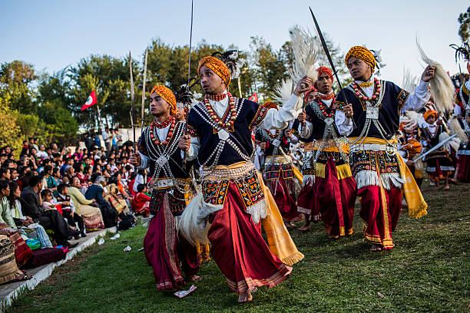
এসো আরো কিছু ছবি দেখি।
ম্রোদের সমাজ ব্যবস্থা পিতৃতান্ত্রিক। অথাৎ পিতাই হলেন পরিবারের প্রধান। তাদের রয়েছে গ্রামভিত্তিক সমাজ ব্যবস্থা।

Slide 11
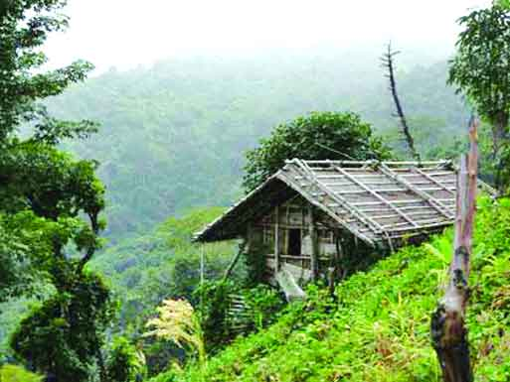
ছবিতে তোমরা কী দেখতে পাচ্ছ?
মায়ানমানর সিমান্তের কাছে বান্দর জেলায় ম্রোরা বাস করে। তাদের বাড়িকে কিম বলে। বাঁশের বেড়া ও ছনের চাল দিয়ে মাচার উপর বাড়ি তৈরি করে।

Slide 12
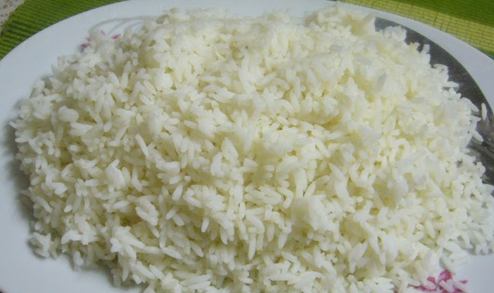
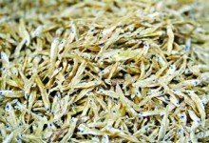
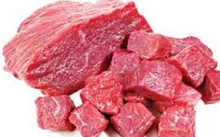
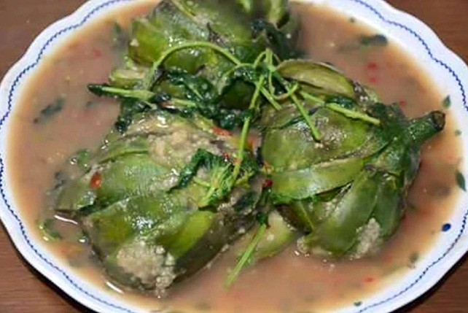
এসো আরো কিছু ছবি দেখি।
ম্রোদের প্রধান খাদ্য ভাত, শুঁটকি মাছ ও বিভিন্ন ধরনের মাংস।
তাদের অন্যতম সুস্বাদু খাবারের নাম নাপ্পি।

Slide 13
ছবিতে তোমরা কী দেখতে পাচ্ছ?
ম্রো মেয়েদের ঐতিহ্যবাহী পোশাকের নাম ওয়াংলাই। পুরুষেরা সাদা খাটো পোশাক পরে।

Slide 14
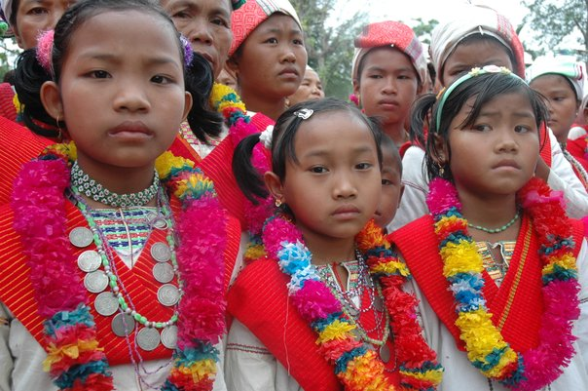
ছবি দু’টিতে তোমরা কী দেখতে পাচ্ছ?
ম্রোরা জন্ম, মৃত্যু, বিয়ে ইত্যাদি অনুষ্ঠানে বিভিন্ন আচার উৎসব পালন করে। তাদের রীতি অনুযায়ী ছেলে ও মেয়ের বয়স ৩ বছর হলে উভয়েরই কান ছিদ্র করে দেওয়া হয়।

Slide 15
ম্রোদের নিজস্ব ভাষা আছে।
প্রধান ধর্ম তোরাই। ক্রামা নামেও ধর্ম আছে।
শিশুদের ৩ বছরে কান ছিদ্র করে।
ম্রো
সমাজ পিতৃতান্ত্রিক
নারীরা ওয়াংলাই পোশাক ও পুরুষেরা খাটো পোশাক পরে।
বাড়ির নাম কিম।
ভাত, মাংস, শুঁটকি মাছ,ও নাপ্পি।

Slide 16
দলীয় কাজ
১নং দল
ম্রোদের ভাষা ও ধর্ম সম্পর্কে বর্ণনা কর।
২নং দল
ম্রোদের সমাজ ব্যবস্থা সম্পর্কে বর্ণনা কর।
৩নং দল
ম্রোদের খাবারের একটি তালিকা লিখ। ।
৪নং দল
ম্রোদের পোশাক সম্পর্কে বর্ণনা কর।
৫নং দল
ম্রো জনগোষ্ঠীর উৎসবের বর্ণনা দাও।

Slide 17
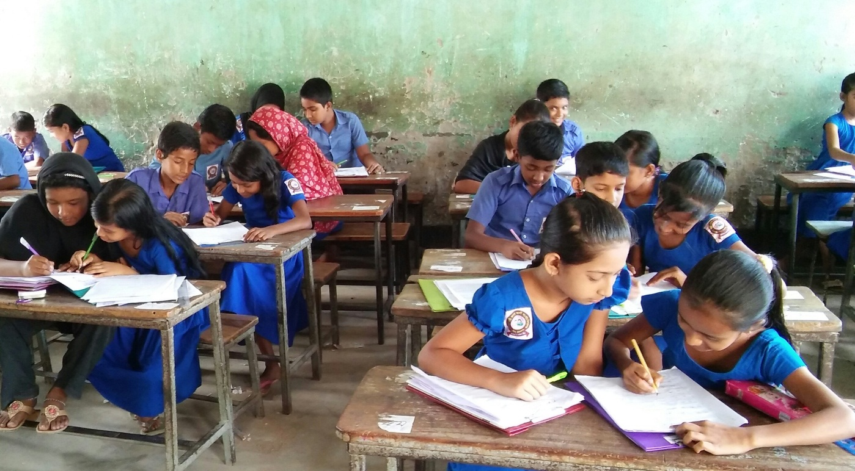
জোড়ায় কাজ
গারো ও খাসি জনগোষ্ঠীর সাথে ম্রো জনগোষ্ঠীর তুলনামূলক করে তিনটি বাক্য লেখ।

Slide 18
একক কাজ
১। ম্রোরা কোথায় বাস করে?
২। ম্রোদের উৎসবের নামগুলো কি ?
৩। ম্রোদের খাবারের নাম কি ?
৪। ম্রোদের প্রধান ধর্মের নাম ...........।
৫। ম্রো নারীদের ঐতিহ্যবাহী পোশাকের নাম ….।
৬। ম্রো সমাজের একটি রীতি কী?

Slide 19
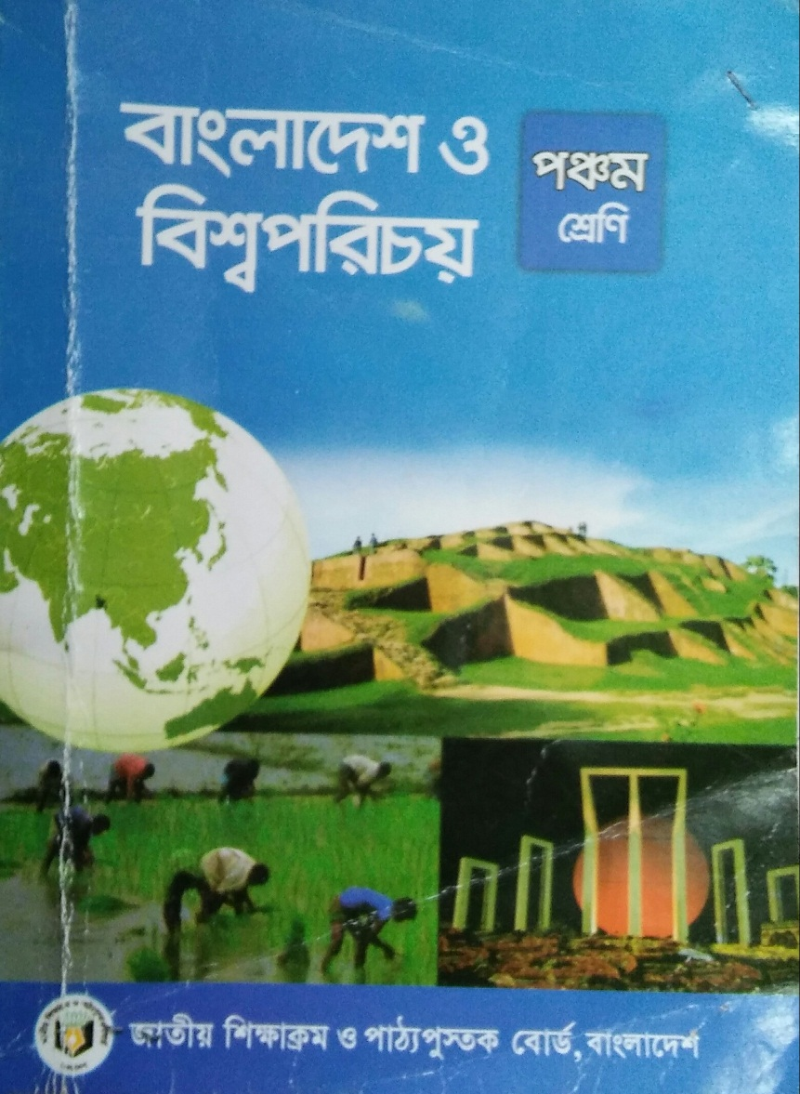
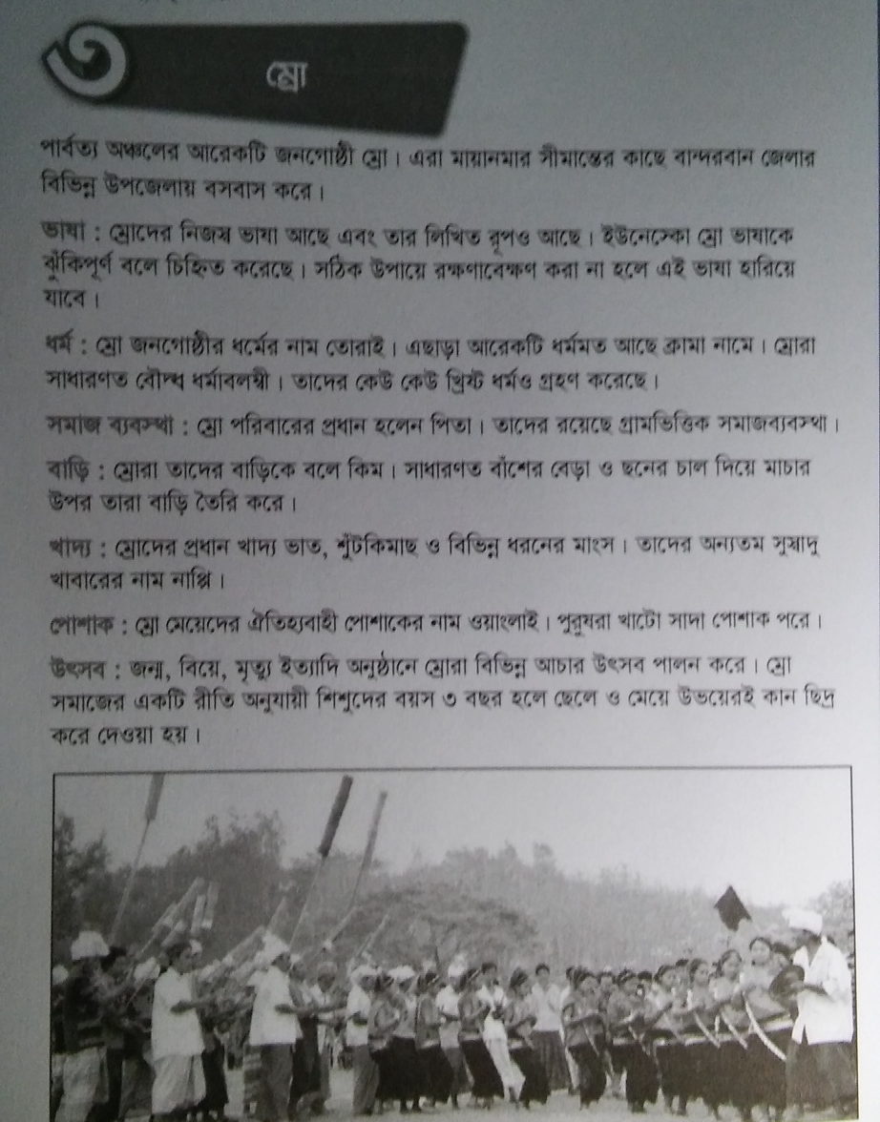
সবাই বইয়ের ৮৬ পৃষ্ঠা বের করে নিরবে পড়।

Slide 20
মূল্যায়ন
১। ম্রোরা কোন সিমান্তের নিকট বাস করে?
২। ম্রোদের ভাষাকে কোন সংস্থা ঝুঁকিপূর্ণ বলেছে?
৩। ম্রো মেয়েদের পোষাকের নাম কী?
৪। ম্রোরা অতিথিদের কি দিয়ে আপ্যায়ন করে?
৫। তোমার পাঠ্যবইয়ে একটি ম্রো বাড়ি আছে। বাড়িটিতে কী কি
উপকরণ ব্যবহৃত হয়েছে?

Slide 21
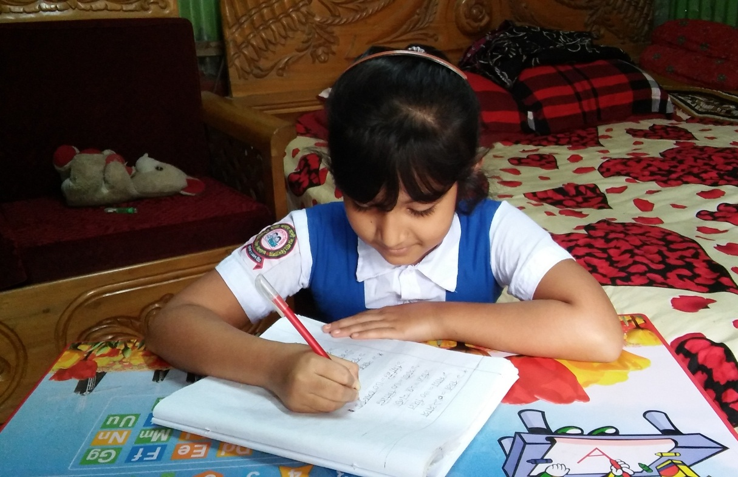
বাড়ির কাজ
ম্রো জনগোষ্ঠীর সংস্কৃতি সম্পর্কে যা জান তা লিখে নিয়ে আসবে।

